Slide 1
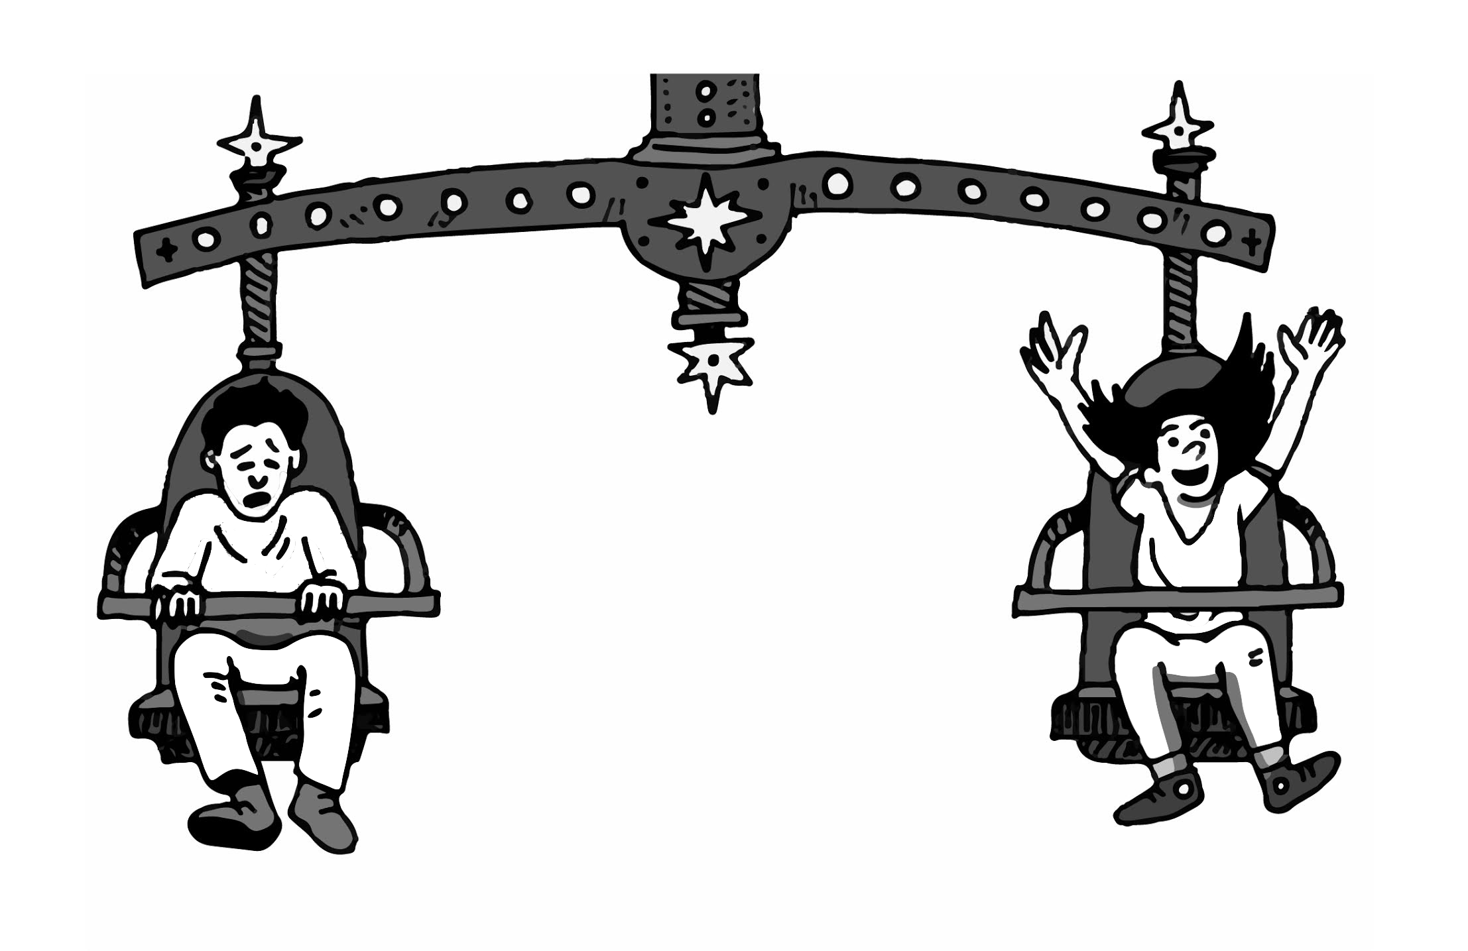

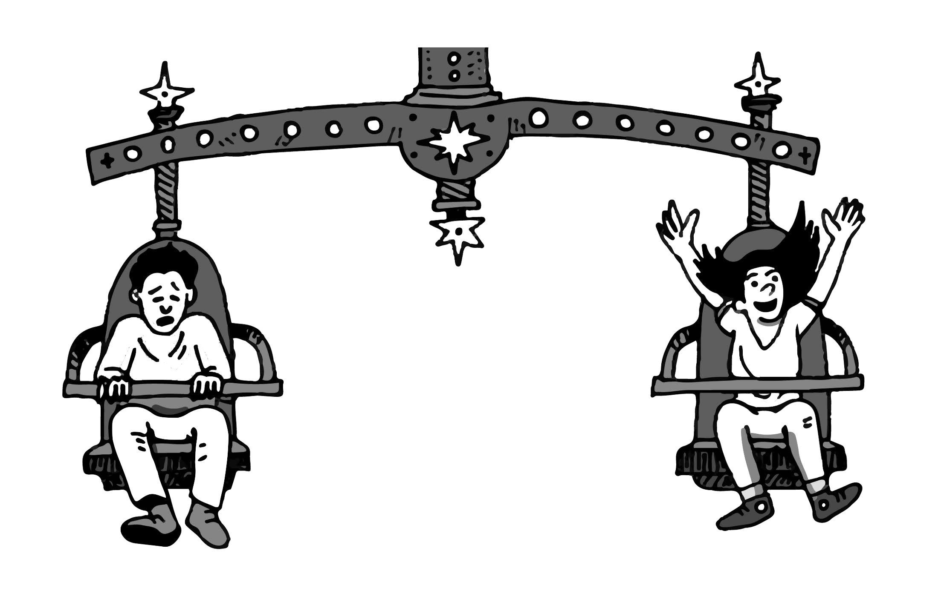
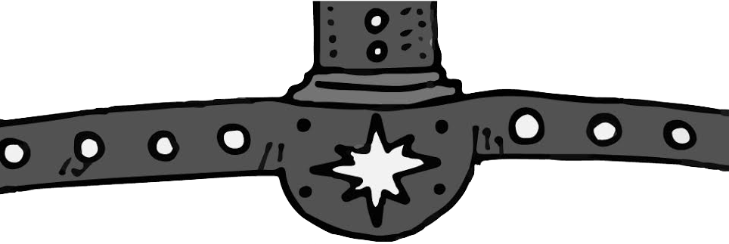





TORBE-
LLINO
Dóblalo después de cortarlo
ALTO
ALTO
TORBE-
LLINO
How is your body similar to a car?

